Slide 1
Hipóteses p/ Setor de Serviços
ATUAL (12%)
IBS/CBS (28%)
A
C
CONSUMIDOR FINAL
B
D
UM ELO INTERMEDIÁRIO

Slide 2
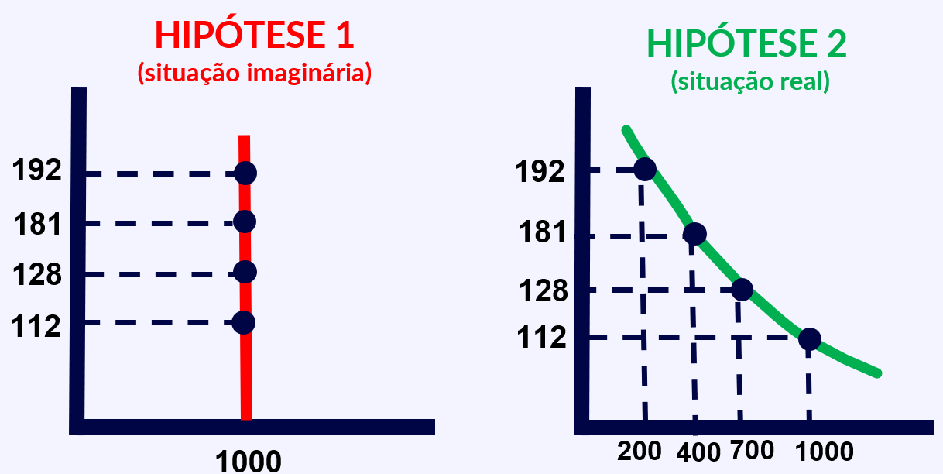
Mundo imaginário x Mundo real

Slide 3
Hipóteses com alíquota de 12%
CASO A (B2C)
EMPRESA A |  |  | Mercado
12%
Custo ($) | Imposto ($) | Preço final ($) | Quantidade
100 | 12 | 112 | 1000
Receita | 112.000
Imposto (-) | 12.000
Margem (=) | 100.000

Slide 4
Hipóteses com alíquota de 12%
CASO B (B2B)
EMPRESA A
12%
Custo ($) | Imposto ($) | Preço final ($)
100 | 12 | 112
 | EMPRESA B |  |  |  | Mercado
12%
Compra ($) | Insumo ($) | VA ($) | Imposto ($) | Preço final ($) | Quantidade
112 | 10 | 40 | 19,44 | 181,44 | 400
Receita | 112.000
Imposto (-) | 12.000
Margem (=) | 100.000
Receita | 181.440
Imposto (-) | 19.440
Imposto (-) | 12.000
Margem (=) | 150.000
Situação imaginária
Receita | 72.576
Imposto (-) | 7.776
Imposto (-) | 4.800
Margem (=) | 60.000
Situação real
Impacto da redução da quantidade demandada

Slide 5
Hipóteses com alíquota de 28%
CASO C (B2C)
EMPRESA A |  |  | Mercado
12%
Custo ($) | Imposto ($) | Preço final ($) | Quantidade
100 | 28 | 128 | 700
Receita | 89.600
Imposto (-) | 19.600
Margem (=) | 70.000

Slide 6
Hipóteses com alíquota de 12%
CASO D (B2B)
EMPRESA A
12%
Custo ($) | Imposto ($) | Preço final ($)
100 | 28 | 128
 | EMPRESA B |  |  |  | Mercado
12%
Compra ($) | Insumo ($) | VA ($) | Imposto ($) | Preço final ($) | Quantidade
128 | 10 | 40 | 14 | 192 | 200
Receita | 112.000
Imposto (-) | 12.000
Margem (=) | 100.000
Receita | 192.000
Imposto (-) | 42.000
Margem (=) | 150.000
Situação imaginária
Receita | 38.400
Imposto (-) | 8.400
Margem (=) | 30.000
Situação real
Impacto da redução da quantidade demandada

Slide 7
IMPACTO NO AGREGADO DOS SERVIÇOS E DA INDÚSTRIA DE TRANSFORMAÇÃO E EM SERVIÇOS SELECIONADOS
Serviços | Carga tributária total sobre faturamento (%)
 | Situação vigente: PIS + Cofins + IPI + ICMS + ISS + INSS | PLP 68: IBS/CBS (27,3%) + INSS | Variação percentual em relação à carga vigente
MÉDIA NO AGREGADO DO SETOR DE SERVIÇOS | 33,88 | 36,86 | 8,8%
MÉDIA NO AGREGADO DA INDÚSTRIA DE TRANSFORMAÇÃO | 48,52 | 42,39 | -12,6%
IMPACTO EM ATIVIDADES SELECIONADAS DE SERVIÇOS
Educação privada | 28,65 | 31,30 | 9,2%
Serviços combinados de apoio de edifícios, exceto cond. prediais | 37,00 | 42,70 | 15,4%
Limpeza em prédios e domicílios | 37,06 | 42,75 | 15,4%
Locação de mão de obra temporária | 36,32 | 42,14 | 16,0%
Serviços de vigilância, segurança e investigação | 26,12 | 36,83 | 41,0%
Elaboração própria utilizando o Modetax (modelo de cálculo das relações intersetoriais da economia brasileira).

Slide 8
IMPACTOS SETORIAIS COM O PLP 68 E COM DESONERAÇÃO DA FOLHA
Setores agregados | Carga tributária total sobre faturamento (%)
 | Situação vigente: PIS + Cofins + IPI + ICMS + ISS + INSS | PLP 68: IBS/CBS (27,3%) + INSS | Variação percentual em relação à carga vigente
Agropecuária, produção vegetal, pesca e aquicultura | 37,25 | 35,69 | -4,2%
Extração mineral | 39,41 | 44,66 | 13,3%
Indústria de alimentos | 37,05 | 33,43 | -9,8%
Indústria de transformação | 48,52 | 42,39 | -12,6%
Eletricidade, gás, água, esgoto e gestão de resíduos | 39,62 | 42,36 | 6,9%
Construção | 39,15 | 38,01 | -2,9%
Comércio | 41,05 | 40,21 | -2,0%
Intermediação financeira | 26,76 | 35,51 | 32,7%
Serviços | 33,88 | 36,86 | 8,8%
PLP 68 com desoneração (2 SM) IBS/CBS (27,3%) + CPMF (0,689%) | Variação percentual em relação à carga vigente
32,46 | -12,8%
40,43 | 2,6%
28,34 | -23,5%
37,92 | -21,8%
36,92 | -6,8%
31,76 | -18,9%
34,11 | -16,9%
28,77 | 7,5%
30,61 | -9,6%
Elaboração própria utilizando o Modetax (modelo de cálculo das relações intersetoriais da economia brasileira).

